Slide 1
DESPRE ECONOMISIRE clasa a II-a E prof. înv. primar Olteanu Livia Loredana ȘCOALA GIMNAZIALĂ ”ALEXANDRU DAVILA” PITEȘTI 20-25 martie 2023

Slide 2
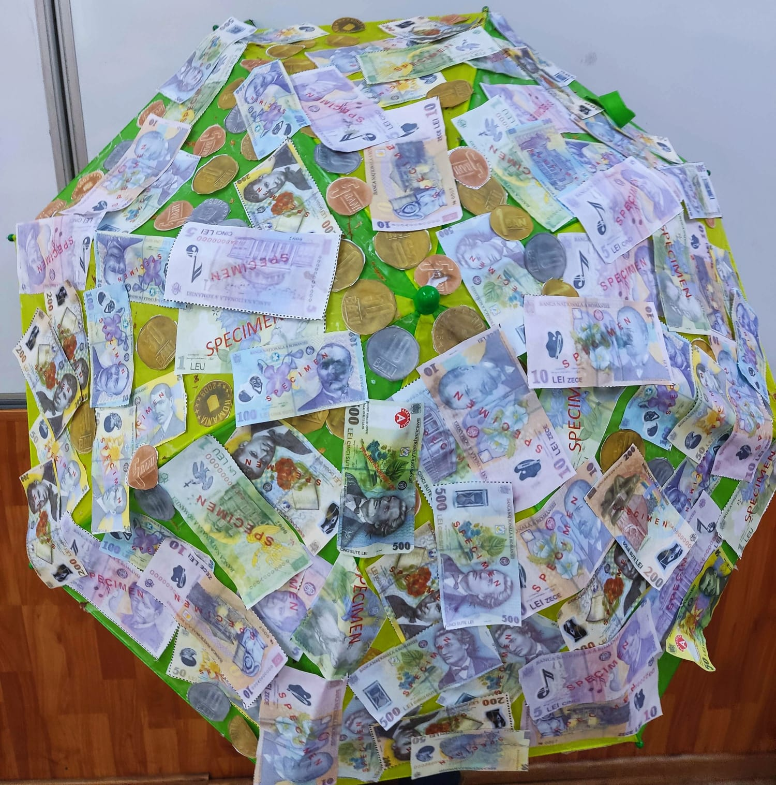
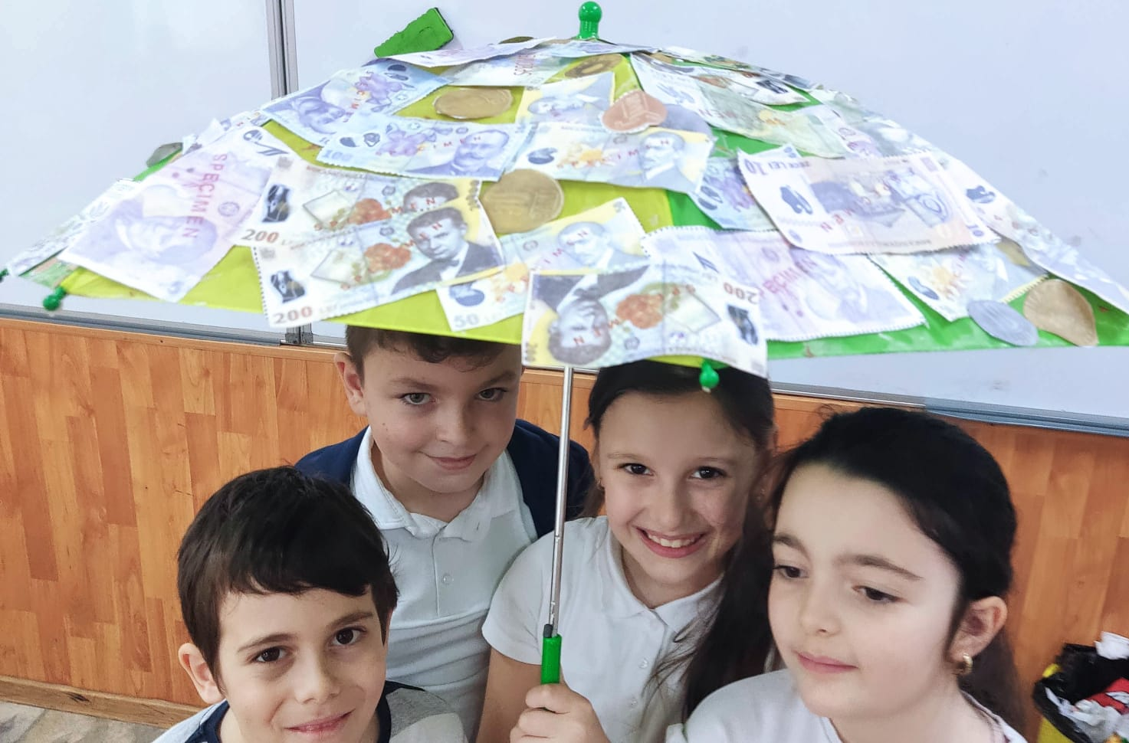
Toată săptămâna a fost dedicată acestui eveniment. Așa că ne-am apucat de treabă!
Am continuat temele din manualul de educație financiară, am decupat monedele și bancnotele și am realizat o umbrelă specială!

Slide 3
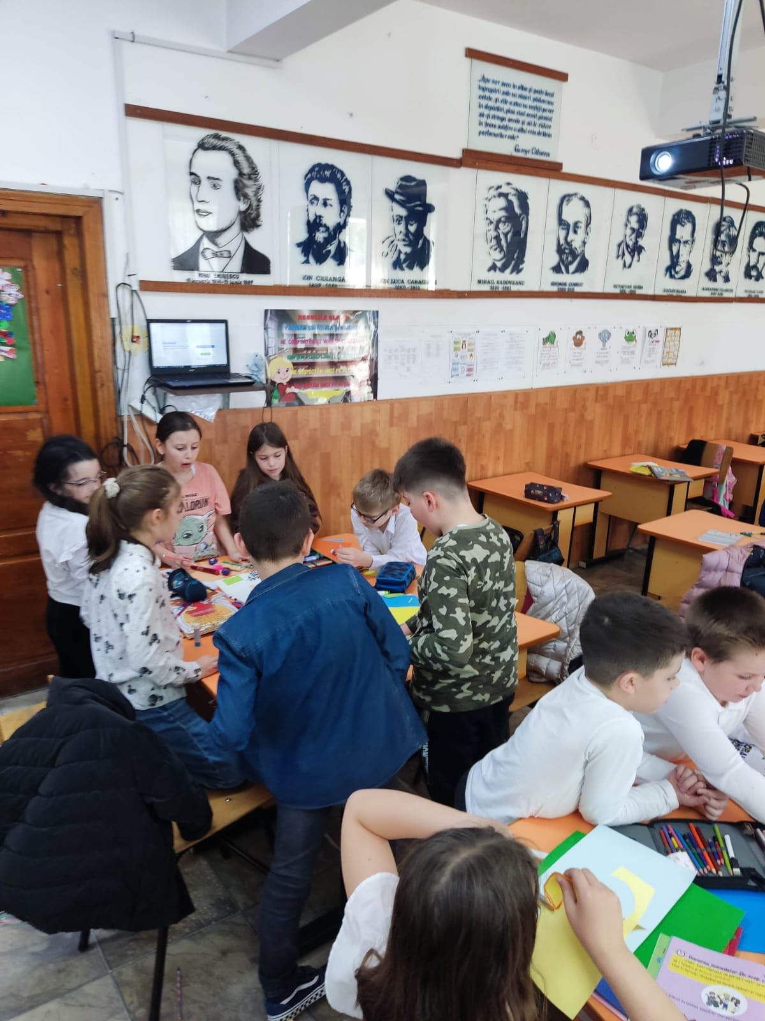
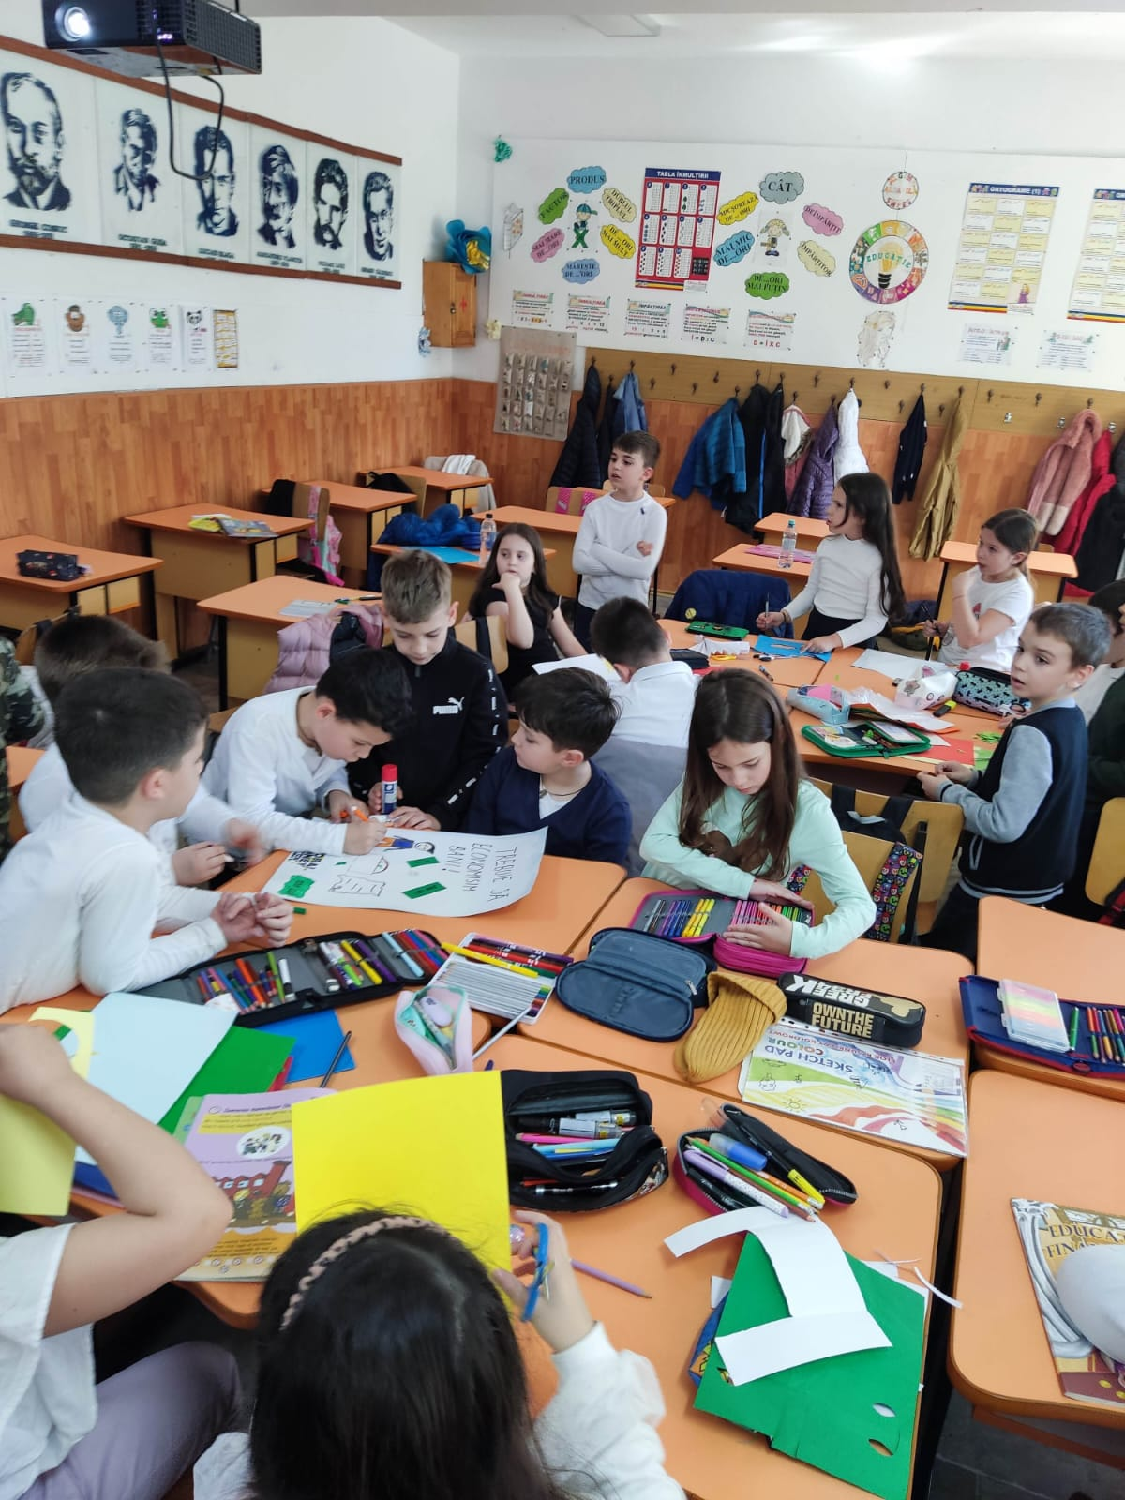
Apoi am discutat ce înseamnă pentru noi a economisi și, în echipe, am realizat câteva postere. Iată rezultatele! Ideiile au fost doar ale copiilor!

Slide 4
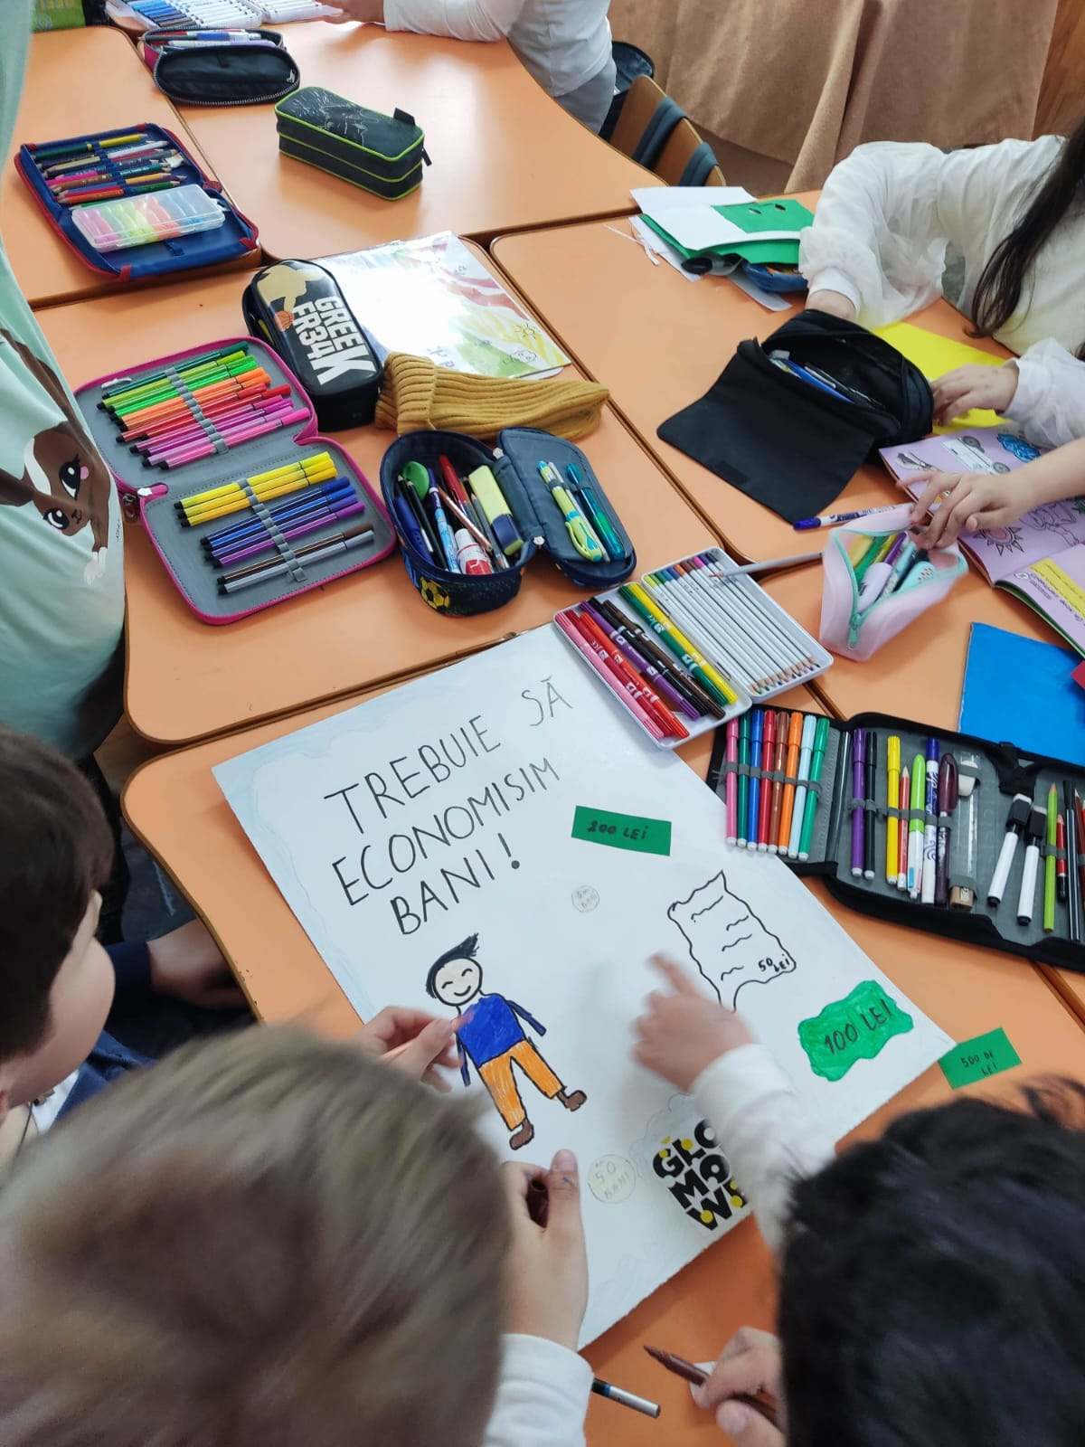
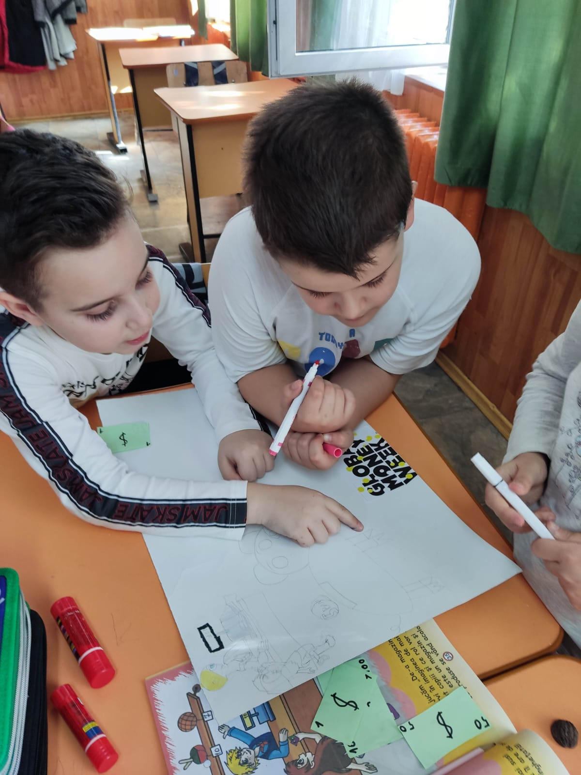

Slide 5
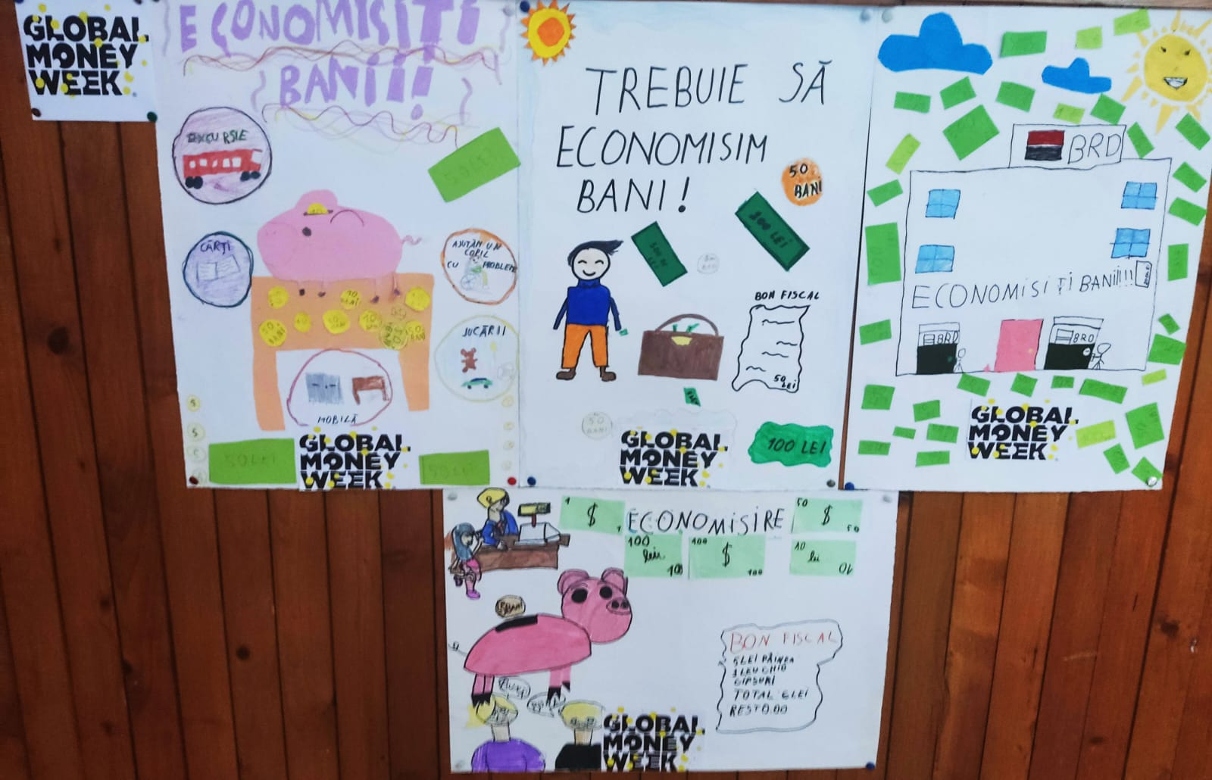

Slide 6
